Slide 1
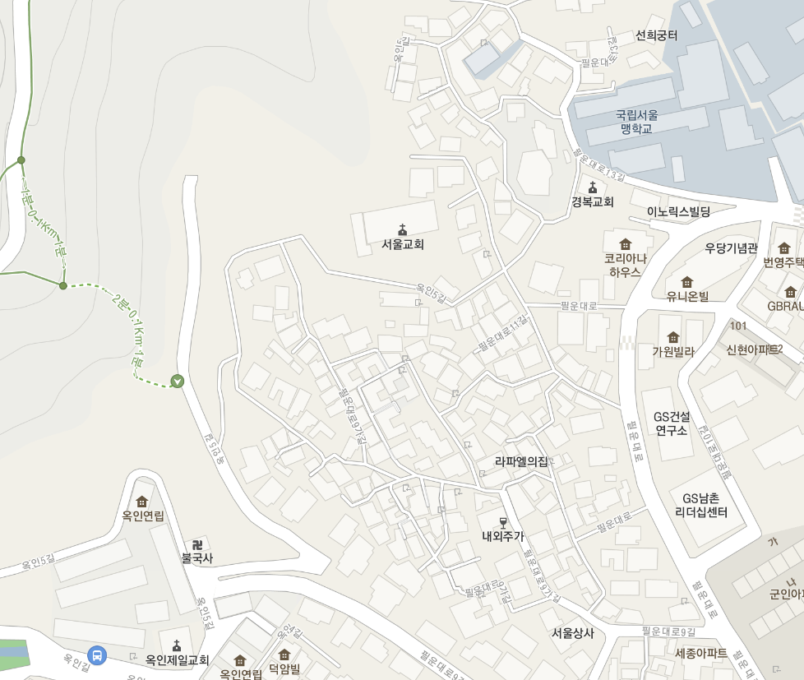
4- 필운대로 13길17-1
1팀 = 23개소
5- 옥인5길 60
6- 필운대로 13길 9-10
3-필운대로 97(서울맹학교)-강북교회 맞은편
2-필운대로 97(서울맹학교)-강북교회 30M
1- 필운대로 97(서울맹학교)
7- 옥인5길 51
21 - 필운대로 9가길55
18- 옥인5길40
20- 필운대로 9가길 48
11- 릴운대로 10길15
17- 필운대로 9가가길 28-16
15- 필운대로 11길 7-5
8-필운대로 9가길 41
9- 필운대로 9가길 22-9
19- 필운대로 9가길 33-12
16- 필운대로 9가길 28-6
23- 옥인5길 18
14- 필운대로 9나길 15-4
13- 필운대로 9가길 17
10- 필운대로 9가길 29-18
22- 옥인동183-2
12-필운대로 9가길 5

Slide 2
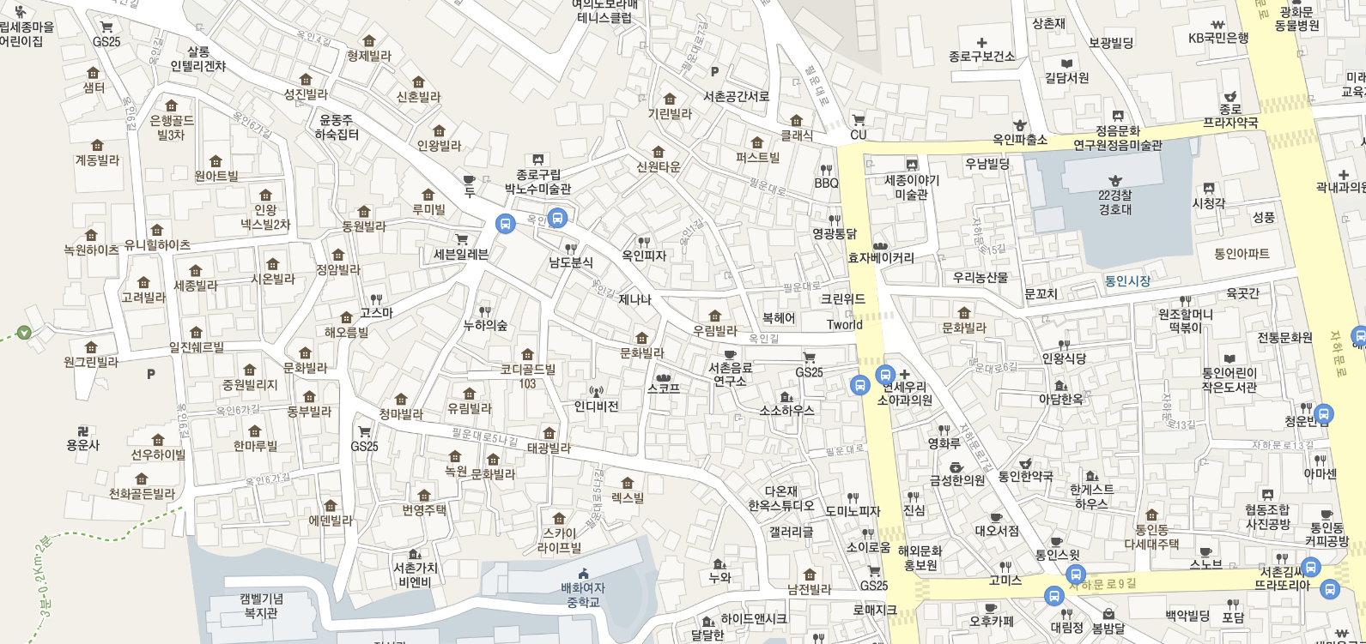
37
2팀 = 25개소
38
39
40
24
26
27
33
44
49
35
48
41
28
46
36
47
34
32
42
30
43
31
45
29

Slide 3
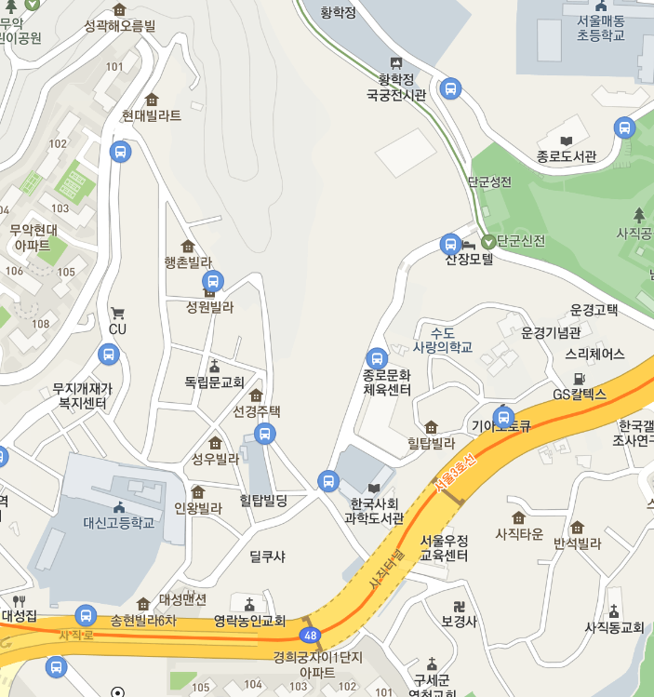
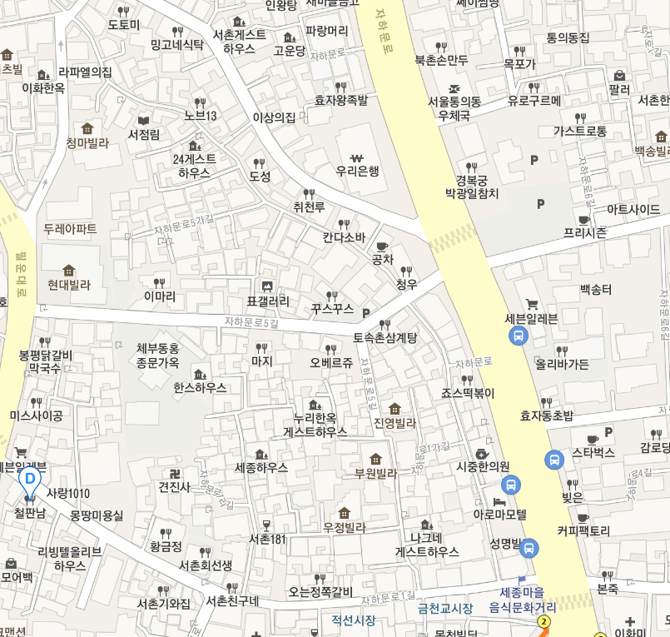
3팀 = 25개소
63
55
69
54
64
62
50
58
57
60
67
51
59
68
61
25
65
53
70
56
52
71
66
73
72

